Slide 1
Web stranice školskih biblioteka
Dr. sc. Senada Dizdar, redovni profesor
Univerzitet u Sarajevu-Filozofski fakultet

Slide 2
Sadržaj
Web 2.0 Biblioteke 2.0 bibliotekari 2.0
Semantički web i biblioteke 3.0
Analiza kompetencija bibliotekara
Školske biblioteke kao podrška nastavnom procesu
Mrežne stranice biblioteka
Taksonomija mrežne stranice
Sadržaj web stranica u Standardima i normativima
Autorska prava u BiH

Slide 3
iGeneracija
Istraživanje koje 2017. godine provela IEEE-a, (najveća tehnička profesionalna organizacija posvećena razvoju tehnologije za čovječanstvo), pokazuje kako će djeca rođena između 2010. i 2025. godine biti tehnološki najprožetija generacija do sada. Generacija alfa odrastat će uz brojne tehnologije vezane uz umjetnu inteligenciju (AI) koja će utjecati na njihov život, zdravlje i budućnost. Generacija alfa prva su generacija rođena u 21. stoljeću i kao djeca milenijalaca poznati su pod nazivom iGeneracija. Obrazovanje koje koristi najnoviju tehnologiju u nastavi stvorit će potpuno drugačiju mogućnost učenja za alfa djecu koji uče i stječu znanje radom, iskustvom i kritičkim promišljanjem pa će se obrazovni sistemi trebati prilagoditi učenju i poučavanja alfa djece.
Institute of Electrical and Electronics Engineers (IEEE) je u istraživanju 2017. godine 'Generation AI: A Study of Millennial Parents of Generation Alpha Kids' otkrio na koje će sve načine utjecati tehnologija na živote 'milenijalnih' roditelja i njihovog potomstva. Više na : https://www.tportal.hr/tehno/clanak/milenijalci-bi-radije-da-ih-njeguju-roboti-nego-vlastita-djeca-20170707 (20.4.2022.)

Slide 4
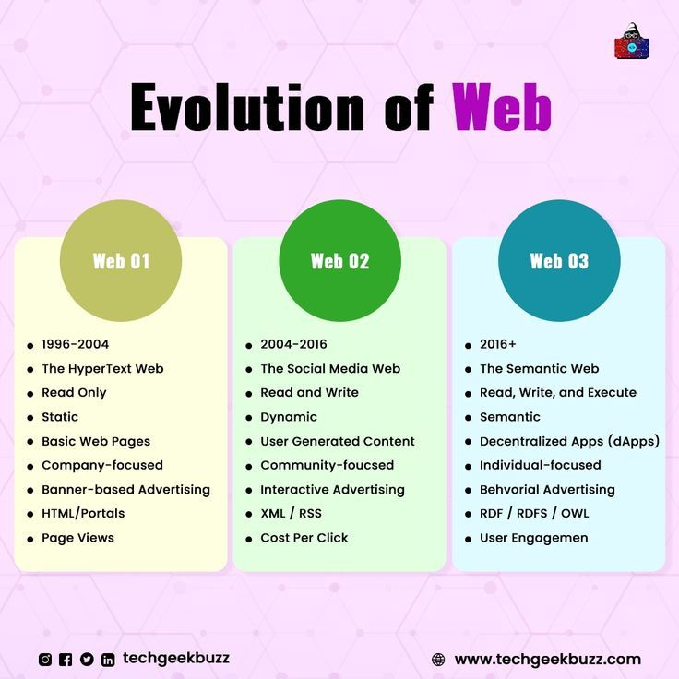
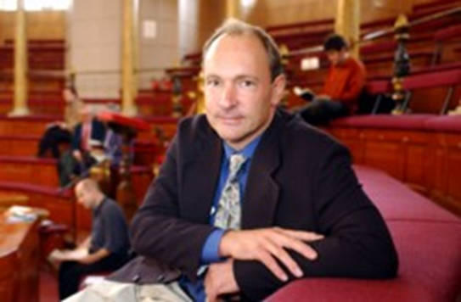
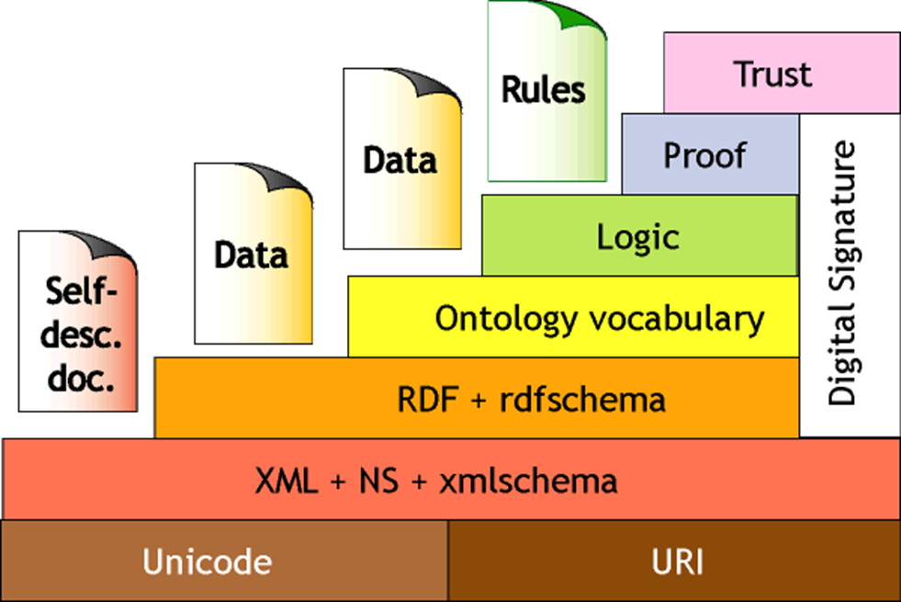

Slide 5
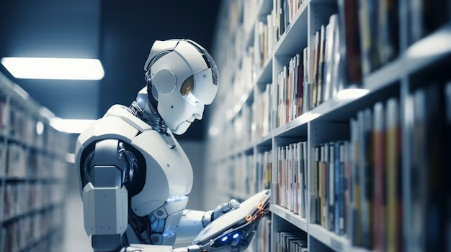
Biblioteka 2.0 i bibliotekar 2.0
Cybrarians ili cyber bibliotekari su MIL stručnjaci u korištenju savremenih tehnologija u obrazovanju u digitalnom okruženju
Informacijski stručnjaci (pružanje individualne i skupne pomoći npr. putem online referentne usluge just-in-time)
Nastavnici koji proizvode informacijske i edukacijske pakete, stvaraju webliografije i bibliotečke e-portale za digitalne i štampane informacije, izrađuju nastavna pomagala i obrazovne programe u saradnji s različitim obrazovnim stručnjacima (Farmer, 2005)

Slide 6
Web.3.0 i biblioteke 3.0
Biblioteka 3.0 je virtualna zbirka koja je dostupna korisnicima bez obzira na fizičku lokaciju
Novi oblik filozofije služenja i angažmana za zajednicu, mjesto za interakciju, mjesto za inovaciju i mjesto za nadahnuće
Biblioteka 3.0 je inteligentna, organizirana, ujedinjena mreža informacijskih puteva. Umjesto da je biblioteka posrednik između korisnika i informacije, ona je podrška korisnicima koji traže informaciju.
Biblioteka 3.0 koristi umjetnu inteligenciju za pružanje informacijskih usluga na temelju onoga što korisnici misle, a ne što govore. Semantički web se koncentrira na prepoznavanje značenja sadržaja.
Glavni dio weba 3.0 koji se naziva i inteligentni web kombinacija je semantičkog weba, aplikacija weba 2.0 i umjetne inteligencije.

Slide 7
Brendiranje biblioteke
Kako zadovoljiti Google naraštaj
Kako privući nove korisnike
Koje su vještine potrebne bibliotekarima
Koje su promjene u e-izdavaštvu
Kako stvoriti nove i inovativne proizvode
Na koji način omogućiti učenje, kade je sve više u online okruženju
Brondley, 2006, str. 484−486

Slide 8
Mogu li to informacijski stručnjaci?
Semestar | Naziv predmeta | Kompetencije
1. ciklus, III, 5. sem. | Baze podataka | prepoznati ulogu baza podataka u informacijskim sistemima; objasniti faze oblikovanja baza podataka; primjeniti tehnike i strategije naprednog pretraživanja baza podataka; vrednovati baze podataka
1. ciklus, II, 1. sem. | Digitalna kulturna baštna | Prepoznati sličnosti i posebnosti u djelovanju različitih tipova baštinskih ustanova; Razumjeti složenost pojma kulturna baština u njegovim različitim aspektima, formama, medijima; Kritički vrednovati te implementirati projekte digitalizacije u sektoru baštine; Kritički vrednovati te implementirati mehanizme aktivnog djelovanja baštinskih ustanova u aktuelnom okruženju
2. ciklus, I, 2. sem. | Informacijski sistemi | definirati i klasificirati informacijske sisteme i mrežne servise: opisati faze oblikovanja bibliotečko-informacijskih sistema; koristiti i vrednovati informacijske sisteme; prepoznati osnovne referentne modele i potrebu njihove primjene
2. ciklus, I, 2. sem. | Digitalne biblioteke | Razumjeti principe izgradnje digitalne biblioteke. Ovladati vještinama upravljanja digitalnim kolekcijama. Prepoznati značaj otvorenog izdavaštva. Prepoznati kriterije za kritičku evaluaciju digitalnih biblioteka. Semantički web i (open linked) data
2. ciklus, II, 3. sem. | Oblikovanje i održavanje mrežnih stranica | definirati koncept informacijske arhitekture - opisati faze oblikovanja web prezentacija - primijeniti osnovne web tehnologije - samostalno oblikovati i održavati mrežne stranice - vrednovati web prezentacije
2. ciklus, II, 4. sem. | Digitalna kultura i obrazovanje | Razumijevati ključne pojmove digitalne kulture. Kritički vrednovati odnos tehnologije, kulture i društva. Prepoznati političko-ekonomske implikacije upotrebe ICT-a. Ovladati kritičkom informacijskom i medijskom pismenošću.

Slide 9
Samovrednovanje kvaliteta rada školskog bibliotekara/bibliotekarke u osnovnoškolskim i srednjoškolskim bibliotekama Kantona Sarajevo
Anketa provedena u martu mjesecu 2023. Glavni cilj istraživanja je bio utvrditi elemente samovrednovanja kvalitete rada školskih bibliotekara/bibliotekarki sa ciljim njihovog uključivanja u e-obrazovanje
PITANJA IZ GRUPE C. Informacijsko-komunikacijska tehnologija i školski bibliotekar/bibliotekarka
Kako ocjenjujete svoje informatičko znanje?
Odgovori zadavoljavajući: 31,7% odlično, 29,9 % vrlo dobro, 23,8 % dobro..

Slide 10
Školske biblioteke kao podrška nastavnom procesu
Edukacijski konstruktivizama (proces učenja se odvija temeljem osobne konstrukcije i rekonstrukcije znanja koja nastaje kao rezultat učeničkih interakcija sa svijetom u određenom sociokulturnom kontekstu uz dinamičko posredovanje njihovih prethodnih znanja)
Prva prilagodba 60-godine (promjena medija)
Druga prilagodba 80-godine (npredak kompjuterskih mreža) biblioteka prerasta od mjesta u kome svi dolaze u prostor „središnjih mreža”.
Nova biblioteka je istovremeno centralizirana i decentralizirana.
Biblioteka bez zidova (virtualna zajednica učenja) sa uslugama 24/7 koja je i arhiv digitalnih materijala.
Istraživanja o školskim bibliotekama potvrđuju da jak utjecaj na učeničke uspjehe imaju programi školskih biblioteka koje osmišljavaju i provode kvalificirani školski bibliotekari.

Slide 11
Mrežne stranice biblioteka
Mrežne stranice biblioteka su virtualan način predstavljanja biblioteka korištenjem mrežnih tehnologija koji omogućuju bibliotekarima nove strategije ostvarivanja njihovog poslanja
Prve mrežne stranice školskih biblioteka pojavile su se u razvijenim zemljama već 1994. godine.
Uviđajući prednosti koje donosi web u razdoblju od 1995. do 1996. u svijetu broj mrežnih stranica se povećavao se velikom brzinom.
Razvojem web 2.0 otvorila se mogućnost svim korisnicima interneta, a time i školskim bibliotekarima da počnu stvarati interaktivne mrežne stranice.
Školski bibliotekari brzo su se uključili u nove trendove u komunikacijskoj tehnologiji i počeli istraživati mogućnosti uključivanja korisnika školskih biblioteka u korištenje i kreiranje digitalnih i dinamičkih sadržaja na mreži koji će poticati učenje i poučavanje te stjecanje znanja u saradnji s ostalim sudionicima odgojno-obrazovnih procesa.

Slide 12
Svrha izrade mrežne stranice
Za izradu i mrežne stranice najvažnije odrediti njezinu svrhu. (Svrha naći ćemo u IFLA-inim i UNESCO-ovim Smjernicama za školske knjižnice kojima se definiranju zadaće školskih biblioteke)
Važna lokacija ili gdje pronaći učenike, učitelje i stručne saradnike koji imaju potrebna znanja i gdje će kreatori stranice pronaći odgovarajuće izvore za sadržaj.
Važna je uporaba mrežne stranice, ima li jasnu i logičku strukturu za lagano korištenje (Kako bi uporaba informacija bila što jednostavnija, mrežna stranica mora imati jednostavnu, jasnu i logičnu strukturu)
Samoevaluacija, tko će i kako ažurirati i nadzirati stranicu.

Slide 13
1. Osnovni podatci o biblioteci
Adresa, telefon, adresa e-pošte; Bibliotekar, kontakt, fotografija, struka; O biblioteci, povijest; Radno vrijeme; Lokacija; Bibliotečki fond, Izjava o poslanju, svrha, zadaci, djelatnost, projekti; Potencijalni i sadašnji korisnici, partnerstva i saradnja; Pravila posudbe i članstva; Statistika o broju posjeta, posudbi; Izvješća o radu biblioteke
2. Podatci o autorstvu
Autor stranica, autor svake objave; Adresa, kontakt; Datum zadnje promjene
Posudba, rezervacija, međubibliotečka ; Predlaganje nabave; Mogućnost pretplate na časopise; Korištenje prostora, čitaonice, opreme, multimedije; Osiguravanje slobodnog pristupa informacijama i građi; Poticanje čitanja, preporuke za čitanje; Organizacija raznih događanja; Obilježavanje značajnih datuma, sudjelovanje u natječajima, projektima; Saradnja s dr. ustanovama; Uredničke i izdavačke usluge (brošure, letci, školski list)
3. Tradicionalne usluge
Web stranica biblioteke
Virtuelni susreti s autorima, pisci na mreži; Poveznice na stranice drugih bib. kulturnih i obrazovnih institucija;Webinari, online tutorijali ;Medijski sadržaji s YouTubea i školskih portala za učenje, čitanje; Tematske / predmetne zbirke poveznica (korisni linkovi); E-knjižnice, e-škole, e-upisi, repozitorij 2.0; Sadržaji za razonodu i učenje uz igru na internetu, Eduvizija
4. Virtualne usluge biblioteke
5. Novosti i obavijesti
Aktivnosti i najave novih događanja, kalendar događanja; Obavijesti; Realizacija planiranog, arhiva događanja; Novi naslovi, nove usluge; Vijesti iz struke, vijesti iz lokalne zajednice; RSS novosti na mrežnim stranicama
6. Informacijska služba /usluge
Informacije o fondu i posebnim zbirkama (npr. zavičajna); Popisi i dostupnost lektire i drugog fonda (AV građa, građa na stranom jeziku, popularno-znanstvena građa i dr.); Popisi stručne literature za nastavnike; Referentna usluga Pitajte bibliotekara

Slide 14
Usluge učenja i poučavanja, istraživačkog i suradničkog učenja; Promicanje MIL-a, digitalne pismenosti i važnosti čitanja; Program MIL odgoja i obrazovanja; Usluge i pomoć pri učenju i poučavanju, pisanju eseja, domaćih zadaća,; Priručnici za roditelje (savjeti za uspješno učenje, utjecaj medija, i sl.); Upute za navođenje, citiranje, jezični savjeti; Upute za pretraživanje i prebiranje mreže; Upute i pomoć u pretraživanju mrežnih stranica ; Bonton u biblioteci; Upute i pomoć u pretraživanju vlastitog i drugih online kataloga; Savjeti za sigurnost, zaštitu i ponašanje na internetu
7. Edukacija korisnika
8. Online katalozi
Katalog vlastite knjižnične građe; Katalozi drugih knjižnica; Skupni katalozi
E-knjige; E-lektire;Online digitalizirana građa (npr. iz zavičajne zbirke, stare i vrijedne građe i sl.); Online referentne zbirke (e-enciklopedije, e-rječnici, e-pravopis, e-leksikon); E-časopisi, e-novine, e-školski list; E-spomenice; E-izvori za nastavnike, e-izvori za roditelje; Zbirke digitalnih nastavnih materijala
9. E-izvori
Web stranica biblioteke
10. Pretraživanje
Internetske tražilice; Tražilica mrežnih stranica knjižnice i škole; Pretraživanje i prebiranje
11. Komunikacija na mreži
Elektronička pošta škole/knjižničara; Oglasne ploče; IM aplikacijeDruštvene mreže - Facebook, Twitter, Instagram, YouTube, Pinterest; Glasovanje, kviz, anketa, forum, komentar, diskusijske skupine, chat sobe;
12. Kreativno izražavanje
Slobodno vrijeme; Izvannastavne aktivnosti: Mali bibliotekar, čitateljski klub, debatna skupina; Likovni, literarni, novinarski, fotografski, dramski video uradci

Slide 15
Poglavlje 7. Opis poslova stručnih saradnika i saradnika
Red.br. | POSLOVI I RADNI ZADACI
1. | Planiranje i organizacija rada u biblioteci
1.1. | Pripremanje i planiranje odgojno obrazovnog rada na godišnjem nivou
1.2. | Izrada plana kulturnih aktivnosti biblioteke
1.3 | Planiranje saradnje sa nastavnim i nenastavnim osobljem i sa roditeljima
1.4 | Planiranje saradnje sa javnom bibliotekom u svojoj zajednici, muzejom, arhivom i drugimm institucijama
2. | Stručna djelatnost biblioteke
2.1. | Vođenje pravilne i sistematske politike u nabavci knjižne i neknjižne građe, periodike, lektira, referalne zbirke i stručne literature za nastavnike i bibliotekare
2.2. | Tehnička i stručna obrada knjiga i audiovizualnog materijala (AV): inventarisanje, signiranje, katalogiziranje, klasificiranje, predmetna obrada
2.3. | Izrada kataloga u materijalnoj ili elektronskoj formi
2.4. | Provedba revizije i izrada izvještaja o njenoj provedbi
2.5. | Zaštita građe: pravilan smještaj, zaštita i čuvanje bibliotečke građe u biblioteci, čitaonici i depoima
2.6. | Izrada zavičajne zbirke škole: prikupljanje građe i obrada
2.7. | Razvijanje digitalnih usluga: online katalog, mrežna stranica biblioteke, e-zbirke, e-posudba, e-dostava dokumenata, usluge na društvenim mrežama, digitalne informacijske usluge „Pitajte bibliotekara“ ( izvodljivo je samo ako školska biblioteka ima adekvatan softwer)
2.8. | Izrada sadržaja i preporuka za sadržaj za mrežnu stranicu biblioteke ili škole kojom promovira usluge i sadržaje biblioteke. Nudi poveznice na slične web stranice i obrazovne portale, formiranje e-referalne djelatnosti.
2.9. | Izrada i održavanje i profila biblioteke na društvenim mrežam
3 | Odgojno obrazovna djelatnost
3.1. | Podučavanje korisnika o uslugama biblioteke i razvijanje vještina za pronalaženje, vrednovanje i korištenje informacija
3.2. | Razvijanje vještina informacijske i medijske pismenosti kroz neposredan odgojno-obrazovni rad sa učenicima
3.3. | Razvijanje čitalačkih navika i razvijanje čitalačke pismenosti kroz redovno korištenje školske bib.
3.4. | Pružanje pomoći u korištenju referalnih zbirki, bibliografija, indeksa, sažetaka u stručnoj i referalnoj literaturi u analognoj i elektroskoj formi. Pružanje pomoći u korištenju portala otvorenih obrazovnih sadržaja.
3.5. | Pružanje pomoći učenicima u izboru građe, obradi zadatih tema iz nastavnih tema, citiranju i etičkom korištenju izvora
3.6. | Rad na razvoju građanskog odgoja i društvenih kompetencija, propagiranju zdravih navika življenja
3.7. | Vođenje dokumentacije o pripremi i provođenju nastavnog časa u biblioteci ili razredu
3.8. | Podrška pri izradi posebnih programa prilagođenih djeci sa invaliditetom koji se provode u biblioteci i pružanje relevantnih informacija
3.9. | Podrška u radu sa darovitim učenicima
4 | Kulturna i javna djelatnost biblioteke
4.1. | Organiziranje događaja kao što su: izložbe, književne večeri, obilježavanje prigodnih datuma
4.2. | Organiziranje razgovora o knjigama, pričanje priča i provođenje biblioterapije (ako je bibliotekar/a obučen ili u saradnji s ekspertom)
4.3. | Promoviranje i postavljanje tematskih izložbi u skladu sa odgojnim i obrazovnim programima škole
4.4. | Uređenje i obogaćivanje prostora biblioteke, čitaonice i prostora škole, stvaranje ugodnog i estetskog ambijenta
4.5. | Kordinacija i saradnja sa djelatnicima kulturnog i javnog života
4.6. | Saradnja sa izdavačima, muzejima i arhivima i drugim institucijama
5. | Rad u stručnim organima škole (NV i po potrebi OV)
5.1. | Saradnja sa nastavnicima svih nastavnih predmeta i odgojnih područja u nabavci literature (knjižne i neknjižne građe) i ostalih medija za učenike i nastavnike i stručne saradnike
5.2. | Organiziranje i pomoć u izradi objekata učenja
5.3. | Saradnja sa direktorom i stručnim saradnicima u vezi nabavke stručno-metodičke literature
5.4. | Stvaranje uvjeta za interdisciplinarni pristup nastavi, koordinacija rada predmetne i razredne nastave sa radom biblioteke
5.5. | Sudjelovanje u školskim projektima
5.6 | Saradnja sa Mobilnim stručnim timom, pedagoškom službom i asistentima u odjeljenju ( kako bi se moglo raditi sa darovitom djecom te pružiti podrška u radu i raditi sa djecom sa poteškoćama)
6 | Prisustvo programima strukovnog/stručnog usavršavanja (seminari, savjetovanja, radionice, konferencije...)
6.1. | Praćenje i čitanje knjižne građe, stručnih knjiga, pedagoško-psihološke literature, recenzija novije literature, beletristke, časopisa...
6,2. | Praćenje stručne literature sa područja bibliotekarstva i informacijskih nauka
6.3. | Usavršavanja vezana za sticanje digitalnih kompetencija
6.4. | Saradnja sa drugim bibliotekarima/kama i upoznavanje sa posebnim oblicima rada u biblioteci
6.5. | Izrada i održavanje i profila biblioteke na društvenim mrežama
7. | Vođenje statistike i brojčanih pokazatelja rada biblioteke
7.1. | Praćenje i evaluacija zadovoljstva korisnika uslugama biblioteke
7.2. | Samoevaluacija rada školskog bibliotekara/ke
8. | Obavlja i druge poslove utvrđene propisima, općim aktima škole i po nalogu direktora, u skladu s kompetencijama.

Slide 16
Šta nemamo u Standardima i normativima
2. Podatci o autorstvu
Autor stranica, autor svake objave; Adresa, kontakt; Datum zadnje promjene
6. Informacijska služba/usluge
Informacije o fondu i posebnim zbirkama (npr. zavičajna); Popisi i dostupnost lektire i drugog fonda (AV građa, građa na stranom jeziku, popularno-znanstvena građa i dr.); Popisi stručne literature za nastavnike; Referentna usluga Pitajte bibliotekara

Slide 17
Obrazovni materijali i školske biblioteke
Fond digitalnih biblioteka mogu biti i repozitoriji različitih vrste građe, poput obrazovnih materijala, arhiva časopisa, listova, koji nastaju u sklopu institucija u kojima biblioteke djeluju.
Nastanak obrazovnih materijala u pandemiji virusa SARS-CoV-2 i bolesti COVID-19?
Problem
Arhiviranje materijala
Autorska prava
Tehnološke pretpostavke
Spremnost na promjene

Slide 18
Autorsko djelo -definicija
Autorsko djelo intelektualna je (duhovna) tvorevina s knjiž., znanstv. i umj. područja, izražena jezikom, zvukom, pokretima ili oblicima. Djelo koje se štiti autorskim pravom mora biti u određenom stupnju novo, tj. originalno. Sama ideja nije autorsko djelo, ona mora biti izražena u nekom obliku. U angloamer. prav. krugu za zaštitu je u pravilu potrebno fiksiranje djela na materijalnu podlogu.
U kontinentalnoeuropskim prav. poredcima taj oblik ne mora biti materijaliziran. Dovoljno je da djelo bude izraženo govorom, pokretima i sl. Autorska su djela i preradbe (npr. prijevodi), prilagodbe odn. adaptacije (npr. knjiž. djela u kinematografsko).
Autorsko pravo. Hrvatska enciklopedija, mrežno izdanje. Leksikografski zavod Miroslav Krleža, 2020. Pristupljeno 13. 5. 2020. Dostupno na: <http://www.enciklopedija.hr/Natuknica.aspx?ID

Slide 19
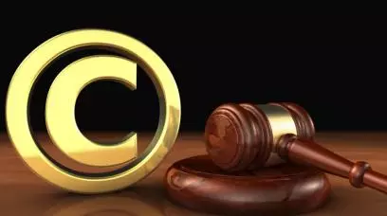
Autorsko pravo se sastoji od
moralna prava autora - štite lične i duhovne veze autora s njegovim djelom,
imovinska prava autora - štite imovinske interese autora u pogledu korišćenja njegovih djela,
druga prava autora - štite ostale interese autora u pogledu njegovog djela.

Slide 20
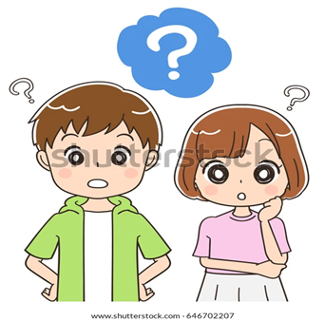
Zaštita autorskih prava (kontinentalnoeurpska pravna praksa
Lično pravna ovlaštenja
Imovinska ovlaštenja
Pravo reproduciranja,
Pravo distribuiranja,
Pravo davanja u zakup,
Pravo saopćavanja javnosti,
Pravo prerade,
Pravo audiovizuelnog prilagođavanja
Pravo prijevoda
Pravo objavljivanja Pravo priznavanja autorstva
Pravo poštivanja djela

Slide 21
Zakoni o bibliotečkoj djelatnosti i digitalizacija
Zakona o bibliotečkoj djelatnosti R BiH (Sl. list R BiH, br.37/95)
Zakon o bibliotečko informacionoj djelatnosti (Sl. glasnik, RS br. 44 /2016)
Član 18
(1) Biblioteke su dužne da kontinuirano rade na digitalizaciji bibliotečke građe kao dijela kulturnog nasljeđa Republike.
(2) Narodna i univerzitetska biblioteka RS sprovodi i koordinira poslove na digitalizaciji bibliotečke građe u Republici.
(3) Ministar na prijedlog Bibliotečkog savjeta donosi Pravilnik o načinu digitalizacije bibliotečko-informacione građe i izvora.

Slide 22
Autorska prava u BiH
problem sa kojim se suočavamo
Postoji
pravni okvir
nadležni državni institut
autori i organizacije autora
apecijalizirano pravno lice
Ne postoji
primjena zakona
izgrađena svijest o značaju autorskih prava
navika zaključivanja autorskih ugovora

Slide 23
Pravo reprodukcije
Čl. 21 st. 2 ZASP-a, reprodukcija/umnožavanje djela obuhvata i pohranjivanje djela u elektronskoj formi - akt digitalizacije podrazumijeva akt reprodukcije - za vršenje tog prava je neophodna prethodna dozvola autora, osim u slučajevima izričito zakonom predviđenih ograničenja tog prava.

Slide 24
Pravilo odvojenog prenosa
Ne podrazumijeva da je uz prenos prava reprodukcije/umnožavanja preneseno i pravo pohranjivanja djela u elektronskoj formi, osim ukoliko to zakon ili ugovor drugačije utvrđuju (čl. 76, st. 2 ZASP ‒ pravilo odvojenosti prenosa).
Ništavost odredbi autorskih ugovora, koje predviđaju prenos autorskih imovinskih prava za još nepoznate načine korištenja djela (čl. 79, al. d)

Slide 25
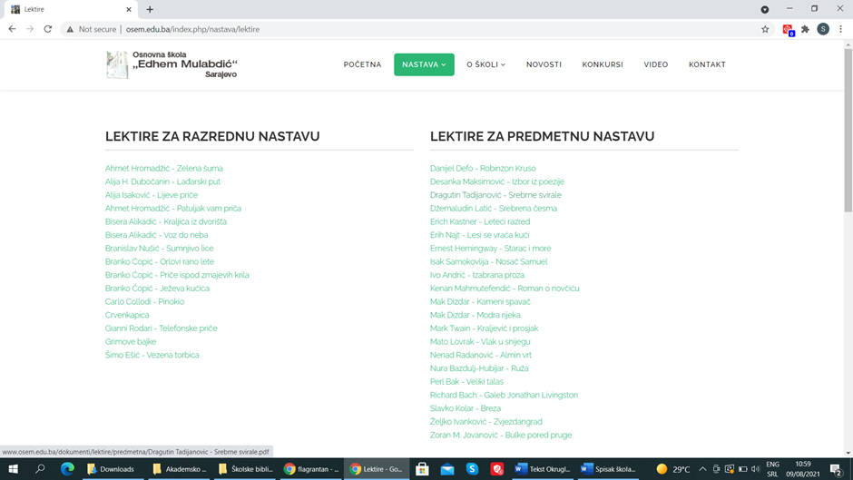
Primjeri loše prakse

Slide 26
Autorska prava na internetu
Generalno pravilo koje biste trebali imati na umu prije nego iskoristite neki sadržaj je:
Ako niste autor ili nemate izričito dopuštenje od autora, odnosno onoga tko posjeduje autorska prava, ne smijete koristiti sadržaj.
Popularno pogrešno tumačenje je da, ukoliko se navede izvor (npr. Google, Facebook, Twitter) ili se naglasi da nije autor rada, korisnik ne može snositi posljedice jer se radi o pravilnom korištenju. Ta pretpostavka je netočna iz dva razloga:
Internetske tražilice, društvene mreže i slične stranice ne posjeduju autorska prava pa, prema tome, ne mogu dozvoliti ili zabraniti korištenje. Te stranice služe samo za distribuciju i pronalaženje isključivo tuđeg sadržaja.
Ako je korištenje dozvoljeno uz navođenje izvora, to mora biti naznačeno uz sam sadržaj.

Slide 27
Zadatak
Da li je potrebno citirati slijedaća autorska djela?
Zakone
Medijske vijesti
Narodne umotvorine

Slide 28
Zadaci
Kako navoditi prevedeno djelo?
Da li je prevodilac/ica autor/ica?
Ako sam kupio knjigu umjetničku sliku ili muzički CD, da li sam stekao i autorska prava?
Da li se autorsko pravo primenjuje na društvene mreže (Facebook, Twitter, Pinterest, itd.)?

Slide 29
Zadatak
Kada ne narušavamo (kršimo) autorska prava?
Kada koristimo činjenice
Preuzimamo sa Interneta
Kada kontaktiramo autora i tražimo dozvolu
Preuzimamo materijale sa web stranice škole

Slide 30
Literatura
Abram, S. (2005). Web 2.0 – Huh?! Library 2.0, librarian 2.0 // Information Outlook 9, 12, 46.
Abram, S. (2009). Web 3.0 and libraries : what is at the heart of libraries. URL. http://stephenslighthouse.com/files/20090914_SLC.pdf (27.9.2022.)
Autorsko pravo. Hrvatska enciklopedija, mrežno izdanje. Leksikografski zavod Miroslav Krleža, 2020. Pristupljeno 13. 5. 2020. Dostupno na: <http://www.enciklopedija.hr/Natuknica.aspx?ID
Bradley, P. (2007). How to Use Web 2.0 in Your Library. London : Facet Publishing.
Dizdar. S. Digitalna školska biblioteka i autorska prava na primjeru Kantona Sarajevo. //„Autorsko pravo i digitalno okruženje“ 12 okrugli stol za šolske knjižnice /uredile Mirjana Čubaković i Nataša Mesić Muharemi. Zagreb : Hrvatsko knjižničarsko društvo, 2022 Pristup http://www.hkdrustvo.hr/hr/izdanja/kategorija/elektronicka
Dizdar, S. Uloga digitalnih repozitorija obrazovnog materijala u unapređenju obrazovnog procesa. // Priručnik za visokoškolsku nastavu [Elektronski izvor] / S. Šušnjara, S. Bjelan-Guska, L. Kafedžić, E. Dedić Bukvić, S. Dizdar. Sarajevo: Filozofski fakultet, 2019. Str. 79-92. Dostupno na: https://ebooks.ff.unsa.ba/index.php/ebooks_ffunsa/catalog/view/40/38/156 (1.5. 2024.)
Farmer, L. (2005). The K -12 Cybrary at Work.Innovative 1 (3). URL.: http://www.innovativeonline.info/pdf/vol1..../The K-12_Cybrary_at_Work.pdf (11.14.2024.)
Heller, L. Knjižnice na Webu 2.0 –Knjižnica 2.0. URL: http://www.goethe.de/ins/hr/hr/zag/kul/mag/dbz/4313941.html (21.4.2024).
IFLA School Library Guidelines (2015). International Federation of Library Associations and Institutions. URL: https://www.ifla.org/files/assets/school-libraries-resource-centers/publications/ifla-school-library-guidelines.pdf (14.4.2024)
Kovačević, D. & Lovrinčević J. (2012). Školski knjižničar. Zagreb : Filozofski fakultet: Zavod za informacijske studije Odsjeka za informacijske i komunikacijske znanosti Sveučilišta u Zagrebu.
LaGarde, J. (2011). 5 Things Every School Library Website Should Have. URL: https://www.librarygirl.net/post/5-things-every-school-library-website-should-have (14.4.2024.)
Pšenica, D., Šalamon-Cindori, B. & Vlahov, D. (2013). Novi oblici komunikacije hrvatskih knjižnica na društvenim mrežama // Slobodan pristup informacijama : 12. okrugli stol : zbornik radova / Barbarić, Ana ; Mučnjak, Dorja (ur.). Zagreb: Hrvatsko knjižničarsko društvo, 24–31.
Purgar, M. Analiza sadržaja mrežnih stranica školskih knjižnica Slavonije i Baranje : Doktorska disertacija. Osijek : Sveučilište Josipa Jurja Strossmayera, 2021.
Saetre, T. P. & Willars, G. (2004). IFLA-ine i UNESCO-ove smjernice za školske knjižnice. Zagreb: Hrvatsko knjižničarsko društvo.
UNESCO-ov manifest za digitalne knjižnice // Vjesnik bibliotekara Hrvatske 55, 2(2012), 193-196. URL: vbh_55_2_lescic (1).pdf (14.4.2024,)

Slide 31
Hvala
Ima li pitanja?

